Slide 1

Jurnalisme di Era Digital
Hendra Setiawan M.Kom.
Bekasi, 10 April 2022

Slide 2
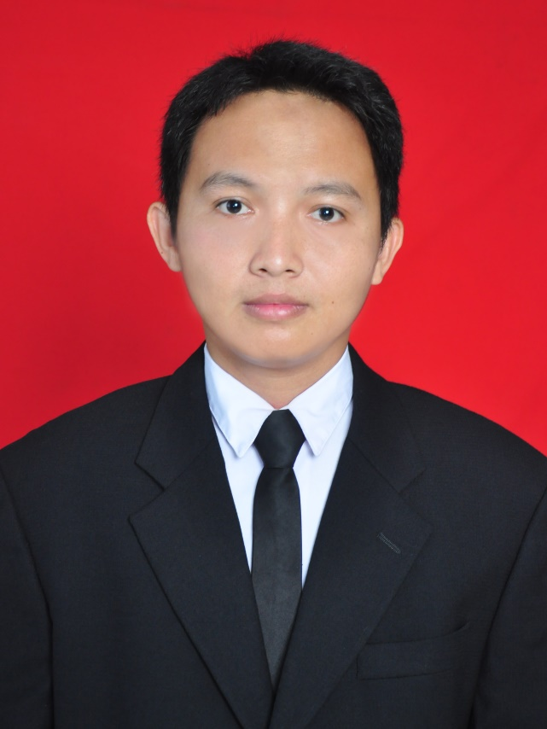
Curriculumn Vitae
Nama : Hendra Setiawan M.Kom
Pendidikan :
- S1 Teknik Informatika STMIK Bani Saleh
- S2 Ilmu Komputer Universitas Nusa Mandiri
Pekerjaan :
- IT Development Asst Manager
PT Pioneerindo Gourmet International Tbk
(CFC Indonesia)
- Dosen STMIK Bani Saleh Bekasi
- Tim Support PPDB :
SMA Islam PB Soedirman Bekasi 2022/2023
SMP Islam PB Soedirman 2 Bekasi 2022/2023
Salsabila Islamic School Bekasi 2022/2023

Slide 3





Riwayat Pekerjaan
Programmer
Supervisor Programmer
PT Blue Gas Indonesia
PT Martha Tilaar Group
2011
2013
2020
2012
2016
Lulus Kuliah
Programmer
Asst Manager
S1 Teknik Informatika dan Bekerja, Staff IT
PT Kemas Indah Maju.
PT Pionnerindo Gourmet International Tbk.

Slide 4
Riwayat Tulisan ( Jurnal Ilmiah )
Jurnal Internasional : 7 tulisan
Jurnal Nasional : 2 Tulisan

Slide 5
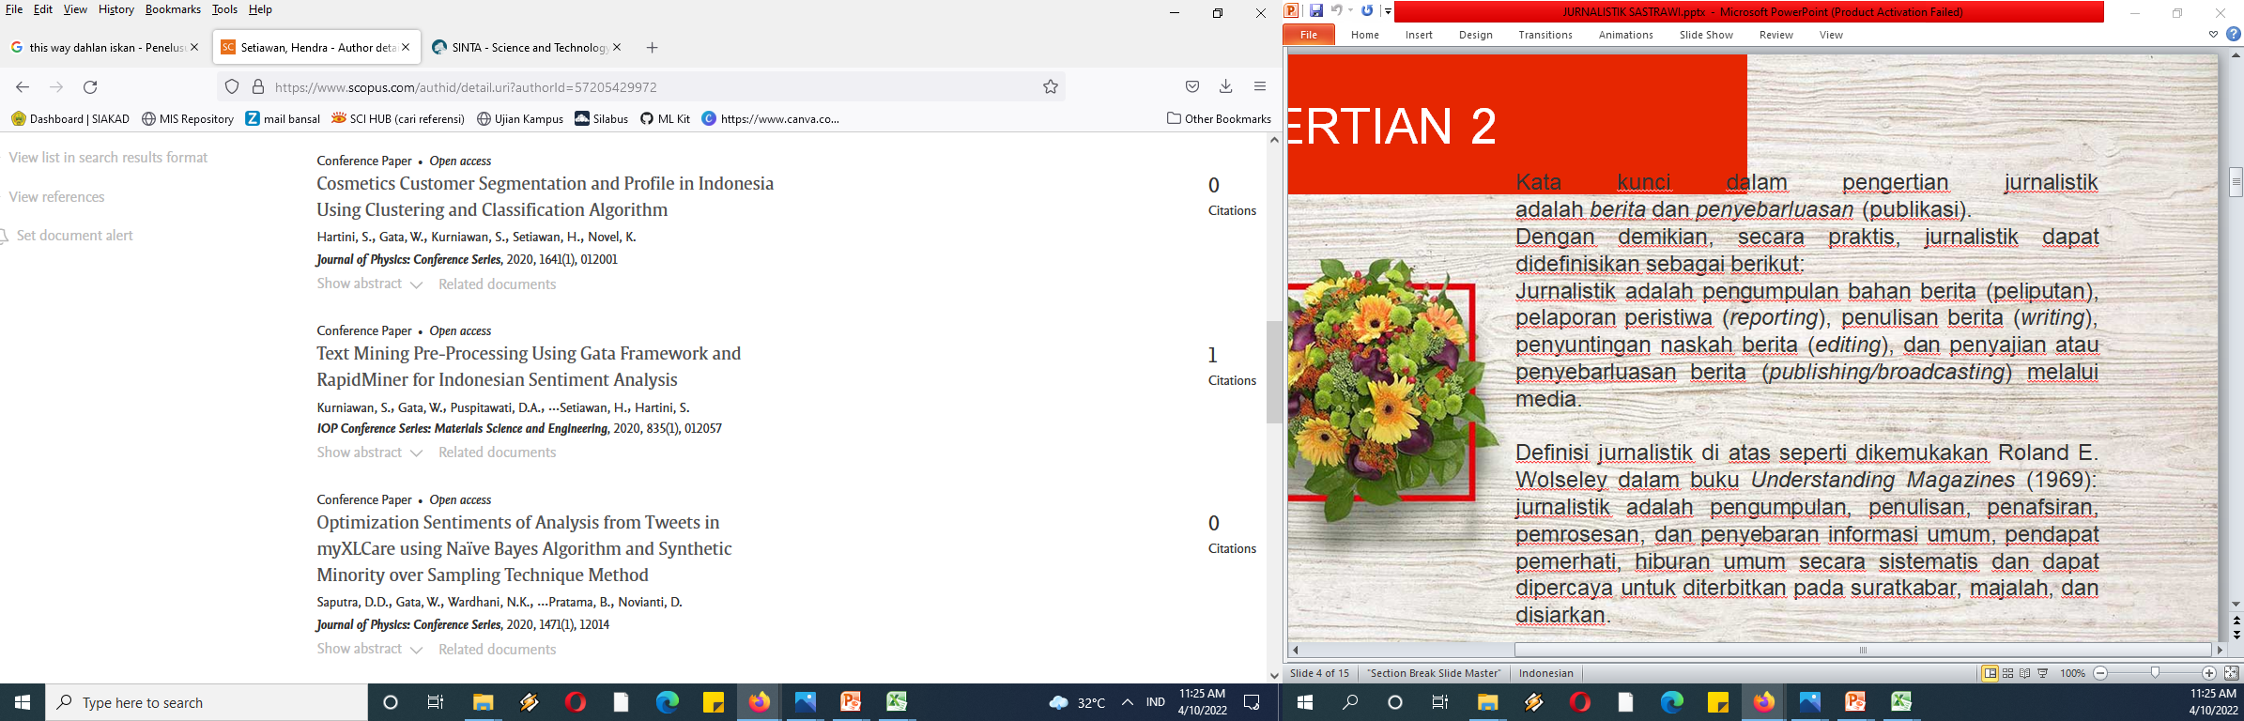
SCOPUS.COM

Slide 6
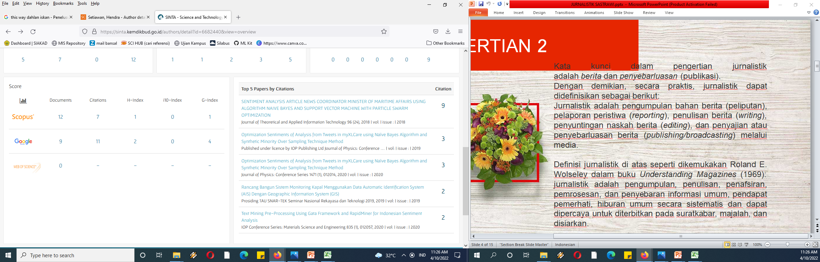
SINTA DIKTI

Slide 7
Pengertian Jurnalistik dan Jurnalisme
Jurnalistik : Penulisan dan penyampaian berita kepada publik melalui saluran media tertentu
Jurnalisme :Seluruh kegiatan yang berkaitan dengan penyampaian berita, mulai pengumpulan fakta, penulisan, hingga proses penyuntingan berita
Jurnalisme kredibel adalah jurnalisme yang melalui proses riset, observasi, dan wawancara.

Slide 8
Jurnalistik Islami
Jurnalistik Islami adalah Jurnalisme dakwah, maka setiap jurnalis Muslim, yakni wartawan dan penulis yang beragama Islam berkewajiban menjadikan Islam sebagai ideologi dalam profesinya, baik yang bekerja pada media massa umum maupun media massa Islam.

Slide 9
Apa yang Hebat dari seorang Jurnalis ?

Slide 10
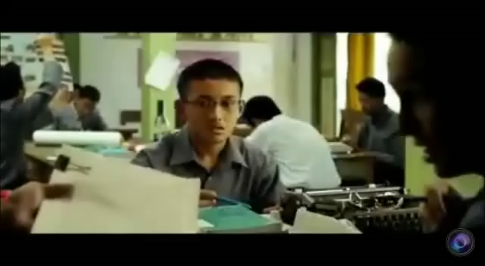

Slide 11


Slide 12
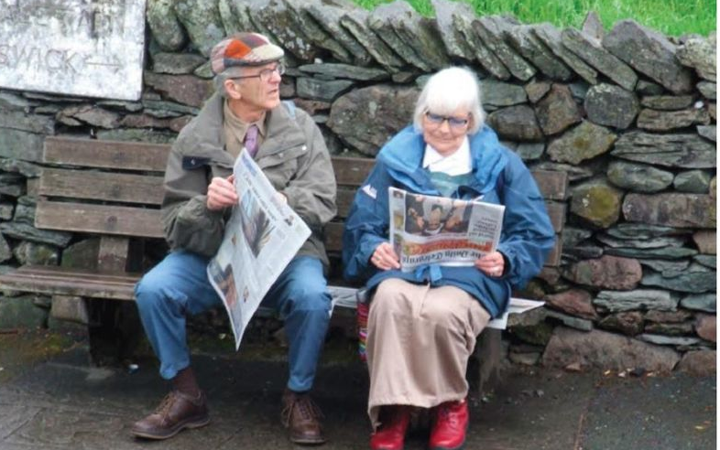
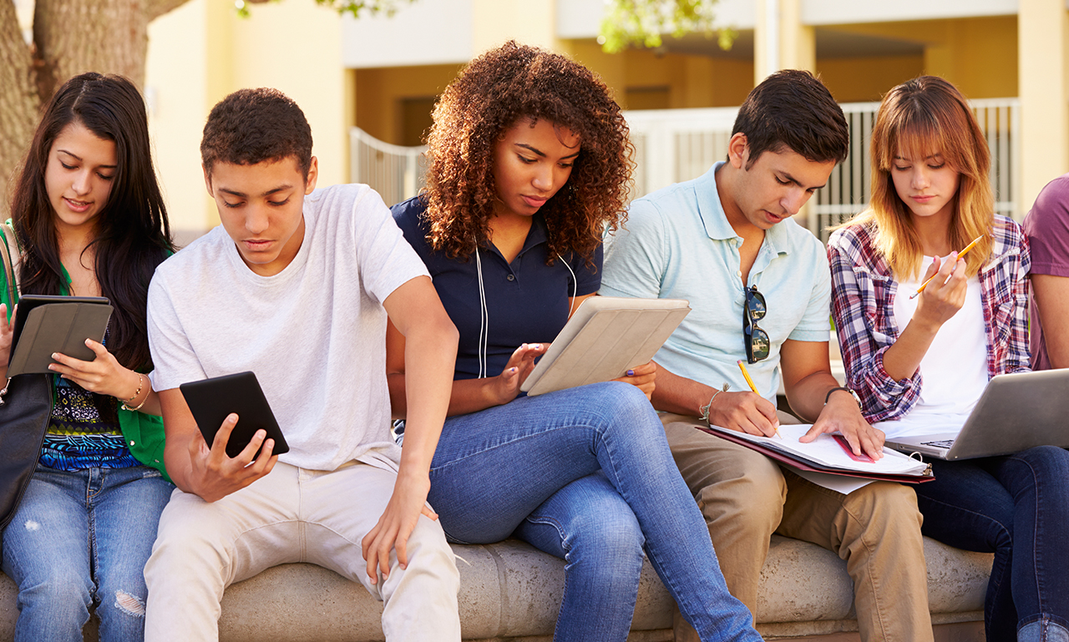
Tantangan Era Digital - Readership (media fisik vs media digital)
INDEX.HTML

Slide 13
Karakter Pembaca Online
Sebagian besar pembaca muda
Selalu update, mendapatkan informasi cepat
Sebagian besar akses via mobile phone
Quick Scanning (Judul Jadi Penting)

Slide 14
Kemajuan Teknologi Informasi membuat industri pers harus beradaptasi dengan cepat, kreatif, dan proaktif dalam literasi digital.
INDEX.HTML

Slide 15
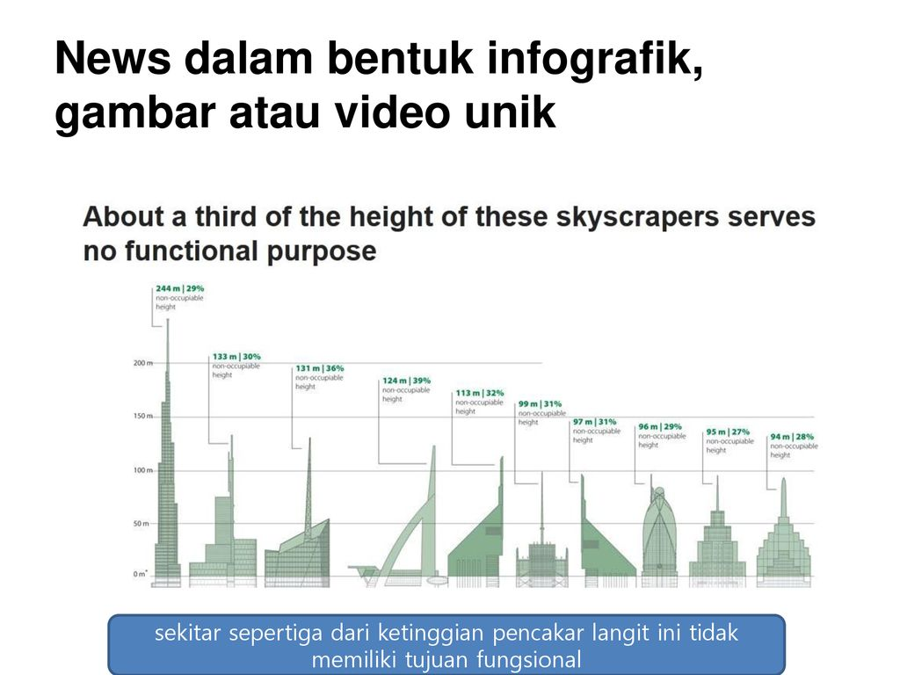
Berita dalam bentuk infografik, gambar, atau video
INDEX.HTML

Slide 16
BLOGGER, VLOGGER, YOUTUBER, TV ISLAMI
BLOGGER
VLOGGER
YOUTUBER
PODCAST
Konten:
- Sains dalam AlQuran
- Sejarah dan Tokoh Islam
- Aktivitas pemuda Islam
- Kuliner
- dll

Slide 17
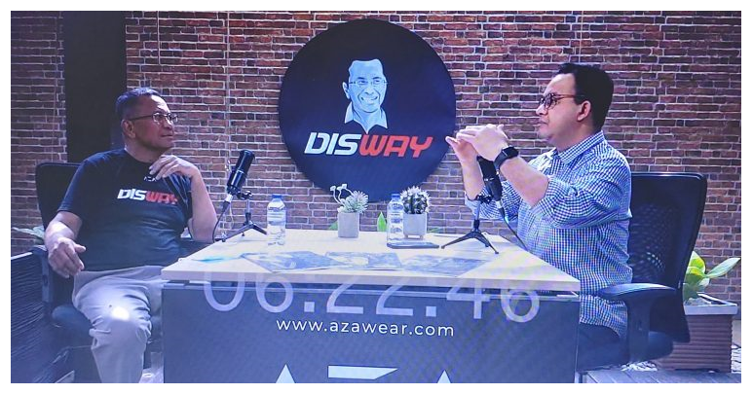
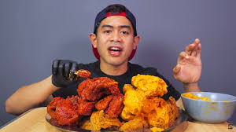

Slide 18
TERNYATA MENULIS ITU GAMPANG
Modal utama penulis bisa berbagai unsur, paling penting adalah wawasan yang bisa didapatkan dari membaca.

Slide 19


Slide 20
UU ITE (Undang Undang Informasi dan Transaksi Elektronik)
Beberapa cybercrimes yang diatur dalam UU ITE :
Konten ilegal, yang terdiri dari, antara lain: kesusilaan, perjudian, penghinaan/pencemaran nama baik, pengancaman dan pemerasan (Pasal 27, Pasal 28, dan Pasal 29 UU ITE)
Akses ilegal (Pasal 30);
Intersepsi/penyelidikan ilegal (Pasal 31);
Gangguan terhadap data (data interference, Pasal 32 UU ITE);
Gangguan terhadap sistem (system interference, Pasal 33 UU ITE);
Penyalahgunaan alat dan perangkat (misuse of device, Pasal 34 UU ITE);

Slide 21
Sanksi Hukuman UU ITE
Pasal 45 ayat 1: Hukuman pidana penjara paling lama enam tahun dan denda maksimal Rp 1 miliar atas pendistribusian informasi elektronik bermuatan asusila.
Pasal 45 ayat 2: Hukuman pidana penjara paling lama enam tahun dan denda paling banyak Rp 1 miliar atas penyebaran berita bohong.
Pasal 45 ayat 3: Hukuman pidana penjara paling lama 12 tahun dan denda maksimal Rp 2 milar atas ancaman penyebaran informasi elektronik bermuatan ancaman kekerasan.
Dst
Sumber : kompas.com

Slide 22
Cara menghindari HOAX
Hati-hati dengan judul provokatif
Cermati alamat situs
Periksa fakta
Cek keaslian foto
Sumber : kominfo.go.id

Slide 23
MEMBANGUN WEBSITE

Slide 24
MEMBANGUN WEBSITE
SOFTWARE
Wordpress,php
INSTALLATION
Domain
Hosting
SECURITY
HARDWARE
Laptop/PC
INDEX.HTML

Slide 25
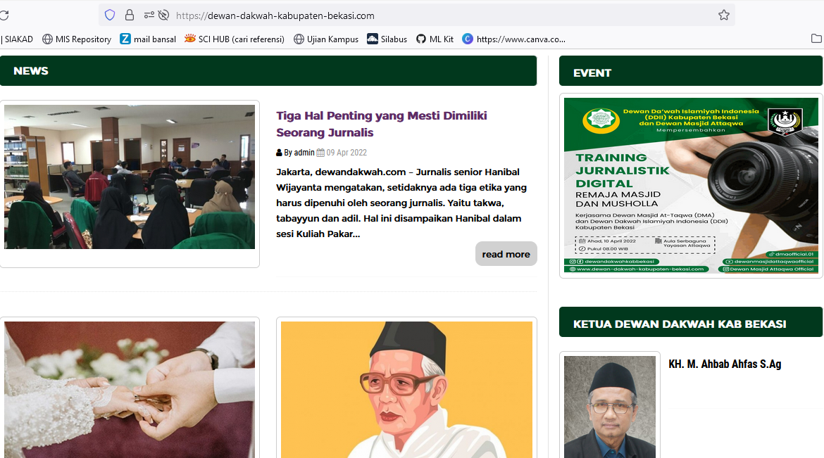
Website Dewan Dakwah Islamiah

Slide 26
THANKS!

